Slide 1
Pemrograman WEB 0
Pengenalan Pemrograman WEB

Slide 2
Apa itu Pemrograman WEB?

Slide 3
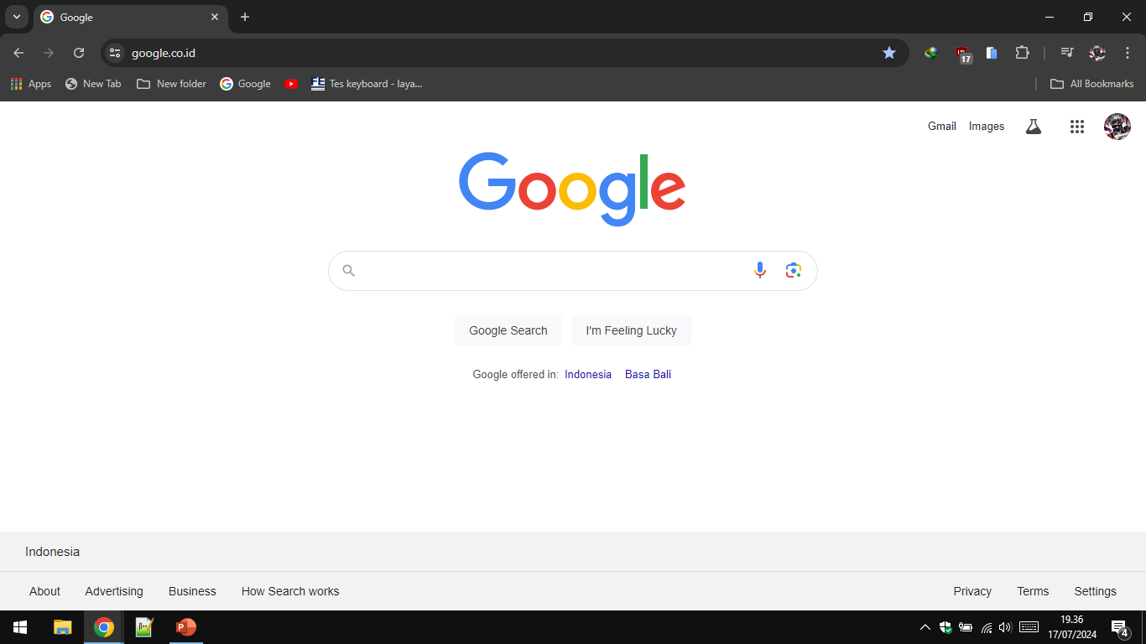
Apa itu WEB?
Web, atau World Wide Web (W3), adalah bagian dari internet yang terdiri dari halaman-halaman yang dapat diakses oleh browser web.
Contoh saja seperti blog, youtube atau halaman apapun yang dibuka oleh web broser merupakan web
Contoh halaman web :

Slide 4
Apa itu Pemrograman WEB?
Pemrograman web, atau web programming, adalah salah satu cabang ilmu dari pemrograman komputer yang berkaitan dengan internet dan website.
Pemrograman web adalah proses pembuatan halaman, program atau aplikasi berbasis web menggunakan bahasa pemrograman tertentu untuk memproses data dan menghasilkan informasi sesuai dengan keinginan pemilik website.

Slide 5
Apa yang diperlukan untuk belajar Pemrograman WEB?

Slide 6
Komputer
komputer merupakan hal yang wajib ada karena tanpa computer kita harus buat pakai apa? Selain digunakan untuk pembuatan computer juga digunakan sebagai penampil hasil dari program yang dibuat.
Jika tidak mempunyai computer….. Tenang, bisa diganti dengan yang lain, seperti laptop, smartphone ataupun tablet

Slide 7
Text Editor
Text editor merupakan sebuah aplikasi yang digunakan untuk menulis program yang akan dibuat. Banyak jenis text editor yang dapat digunakan…. Seperti Visual Studio Code, Notepad ++, Sublime dan masih banyak lagi
Pada pemrograman web kali ini disarankan…. Sangat disarankan menggunakan Visual Studio Code…..karena apa? Biar mudah

Slide 8
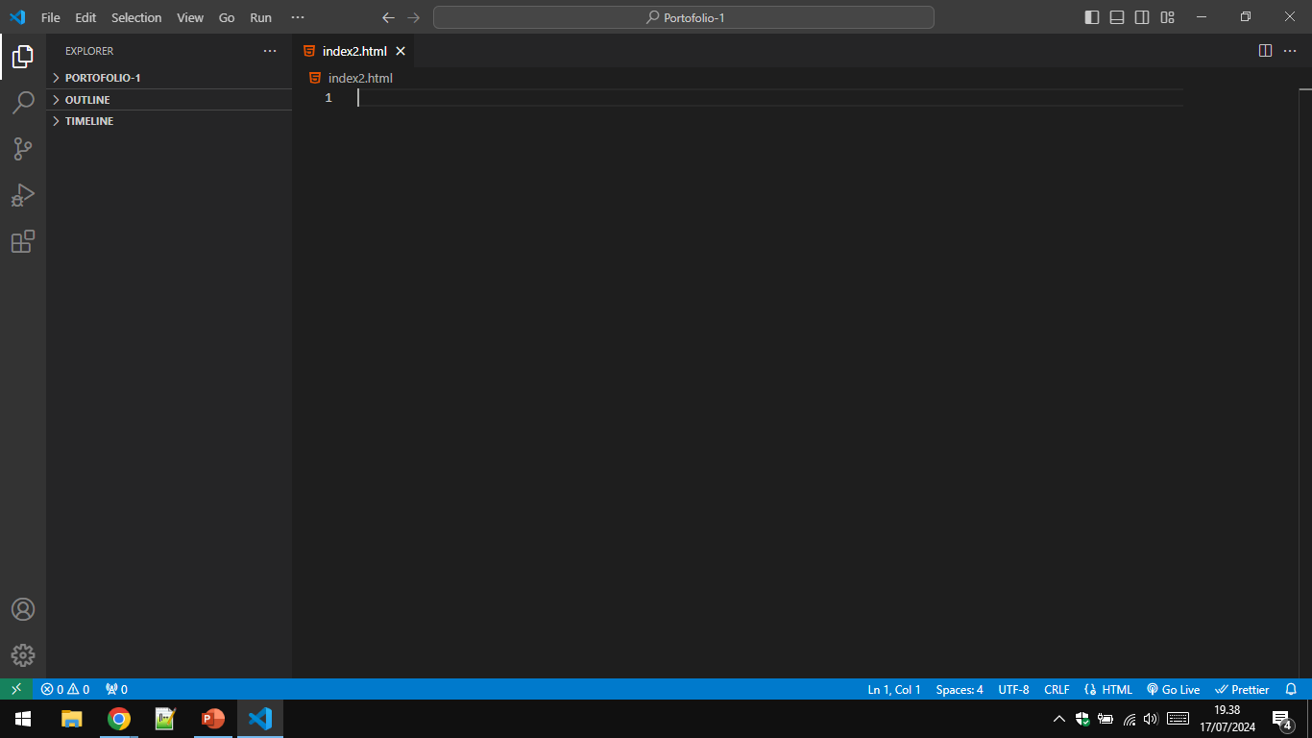
Contoh Text Editor
Visual Studio Code

Slide 9
WEB Browser
Sesuai dengan namnaya pemrograman web menggunakan web sebagai media penampil atau hasil yang ditampilakan…. Sedangkan pemrograman web merupakan jenis pemrograman yang mengedapakan web sebagai medianya, sedangkan web hanya bisa ditampilkan melalui browser….. Sehingga browser merupakan hal yang sangat wajib ada dalam pemrograman web.
Web browser sendiri banyak jenisnya seperti google crome, mozila firefox miscrosoft edge….. Pada pemrograman web kali ini akan menggunakan google crome karena lebih familiar

Slide 10
Penjelasan HTML

Slide 11
Apa itu HTML?
HTML merupakan singkatan dari HyperText Markup Language yang merupakan bahasa yang digunakan untuk pembuatan halaman web ataupun aplikasi berbasis web.

Slide 12
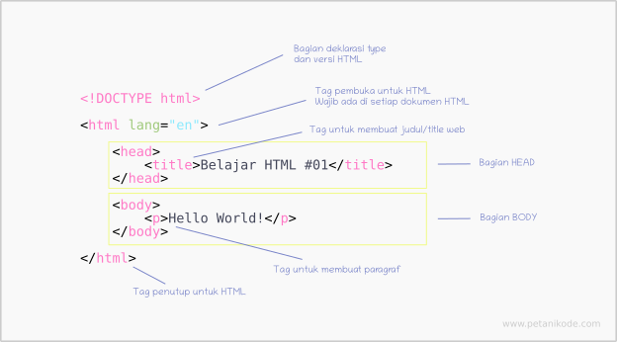
Bagian Bagian HTML
Html terdari dari deklarasi, Head dan Body
Contoh dari kerangka dasar html

Slide 13
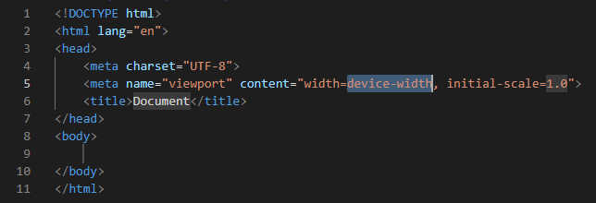
Deklarasi
Deklarasi sendiri merupakan tanda pengenal pada html yang menunjukan versi berapa dari html itu sendiri
Contoh :

Slide 14
Head
Head merupakan bagian kepala dari html itu sendiri biasanya
Head sering digunakan sebagai judul dari sebuah halaman web dan tempat menaruh kode – kode seperti JS da CSS
Contoh :

Slide 15
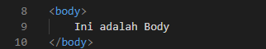
Body
Body merupakan isi dari sebuah web itu sendiri seperti tampilan dan isi dari sebuah web, contoh seperti blog… isi dari blog itu sendiri berada di bagian BODY
Pada dasarnya kita mebuat semua isi dari sebuah web di bagian ini atau bagian body.

Slide 16
Sumber
https://www.petanikode.com/

